Slide 1
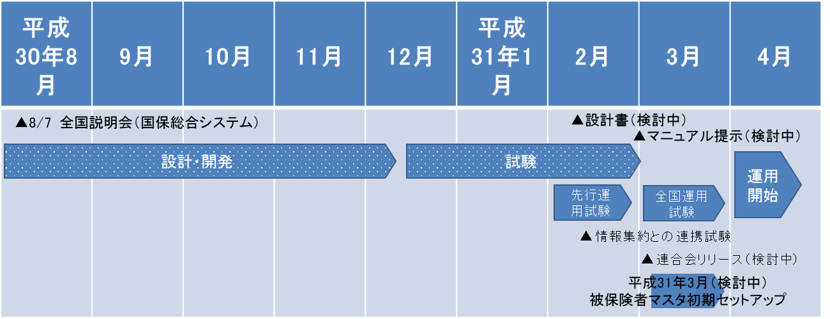
府が実施可能な給付点検の検討について
資料８
１．主な検討事項
〇国民健康保険法第７５条の３から第７５条の６に基づき、府が実施する給付点検調査の内容について
※国民健康保険法第４５条第４項及び「診療報酬明細書点検調査事務処理要領」に基づき、従来から市町村が実施している給付点検調査（二次
点検含む）は含まれない
※国民健康保険法第４１条の指導及び同法第４５条の２の監査に係るものは含まれない
２．検討の状況
府における点検内容について、国保総合システムの改修状況等を確認し、現時点で実施可能な内容とした。
※来年度以降、システム導入後に、順次試験的に実施し、効果検証を行いながらさらなる検討を進める予定。
≪参考≫
国保総合システム担当者説明会
（平成30年８月７日）資料より抜粋
〇 国保総合システムにおける
開発スケジュール（案）
第40回事業運営WG(H30.11.8) 資料より
３．保険者努力支援制度（都道府県分）について 【平成３０年度の取組状況】
〇市町村への指導・助言等の項目「給付点検に関する取組状況」についてエントリー済み。
≪給付点検調査に係る事務処理方針を策定しているか。≫ ⇒ 【資料８－２】
※平成３０年度中に策定する必要があることから、現時点で、実施可能な範囲において策定。（次年度以降、見直し可）

